Slide 1
Precíziós gyümölcstermesztés
Elméleti háttér és lehetőségek a gyakorlati alkalmazásban

Slide 2
A tananyag áttekintése
Bevezetés és alapfogalmak tisztázása 3. és 4. dia
Honnan indultunk, és meddig jutottunk? 5.-11. dia
Ültetvények tervezése 12.-15. dia
Metszés és termésszabályozás 16.-18. dia
Öntözés és tápanyag-visszapótlás 19.-27. dia
Szüreti munkák 28.-30. dia
Növényvédelem a precíziós gazdálkodásban 31.-32. dia
Döntéstámogató rendszerek 33.-34. dia
Gyakorlati útmutató 35.-40. dia

Slide 3
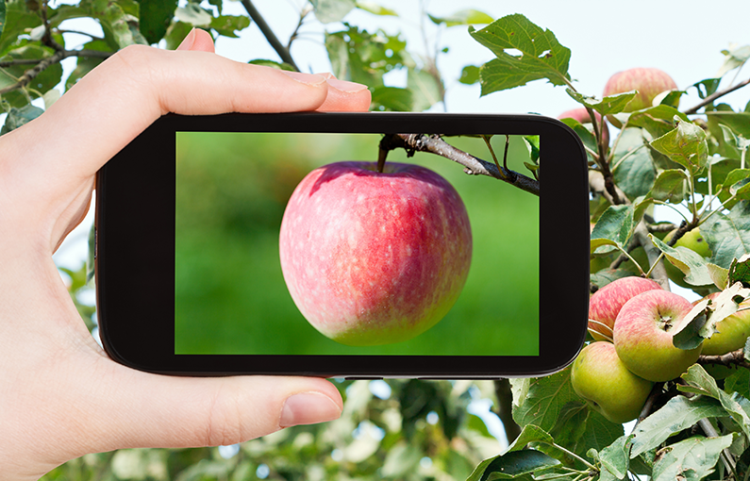
Bevezetés
Napjaink egyik leggyakrabban használt kifejezése az agráriumban a „precíziós gazdálkodás”. A fogalomhoz többnyire modern informatikai eszközöket, robotizációt és „okos” alkalmazásokat társítunk, amit akár csak korunk általános jellemzőjeként is értelmezhetünk. A precíziós gazdálkodás, és ezen belül a precíziós gyümölcstermesztés azonban jóval több ennél – hogy pontosan mennyiben is, azt próbálja meg a következő rövid összeállítás bemutatni.
Az alábbi tananyagban igyekeztünk a precíziós gyümölcstermesztés legfontosabb fejezeteit összefoglalni és olyan gyakorlati példákat bemutatni, amelyeket némi megfontolás után akár a saját gazdaságunkban is sikeresen tudunk alkalmazni.

Slide 4
A precíziós gyümölcstermesztés
A precíziós gyümölcstermesztés célja, hogy a rendelkezésünkre álló természeti erőforrások térbeli és időbeli heterogenitásához illeszkedő, a növények tényleges igényeinek megfelelő művelési gyakorlatot alakítsunk ki annak érdekében, hogy kevesebb input anyag felhasználása és a környezet alacsonyabb terhelése mellett is magasabb minőségű termést állítsunk elő és így növeljük gazdaságunk jövedelmezőségét.
A precíziós gyümölcstermesztés jövedelemorientált, ugyanakkor a környezeti fenntarthatóságra érzékeny gazdálkodási forma!
A robotikai megoldások, vagy „okos” eszközök alkalmazása önmagukban még nem eredményeznek precíziós gazdálkodást, ha azokat nem kapcsoljuk rendszerbe és nem a térbeli és időbeli változékonyságra való reagálásra használjuk őket…

Slide 5
Hogyan is kezdődött…?
A precíziós gyümölcstermesztés arra a triviális felismerésre épül, hogy a gyümölcsösök fejlődését meghatározó környezeti feltételek (különösen: talajadottságok, csapadékeloszlás, kártevők és kórokozók megjelenése) nem egyenletesen vannak jelen, így nem kezelhetjük homogén egységként még a viszonylag kis parcellákat sem.
Az az egykori gyümölcstermelő, aki permetezés közben a sorok végén mindig kiszállt és elzárta, vagy éppen megnyitotta a permetező fúvókáit, ha egy gyengébb, vagy erősebb sor következett, a precíziós gazdálkodó előfutára volt.
Az 1990-es években kidolgozott integrált gyümölcstermesztés kulcsfogalma volt a monitorozás, azaz a tényleges mérések és megfigyelések végzése. A modern értelemben vett precíziós gazdálkodást azonban az informatika (különösen: a térinformatika) és a robotika fejlődése tette lehetővé, hiszen így vált megvalósíthatóvá a különböző térbeli adatok együttes értelmezése és közvetlen felhasználása.

Slide 6
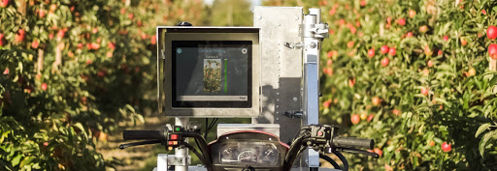
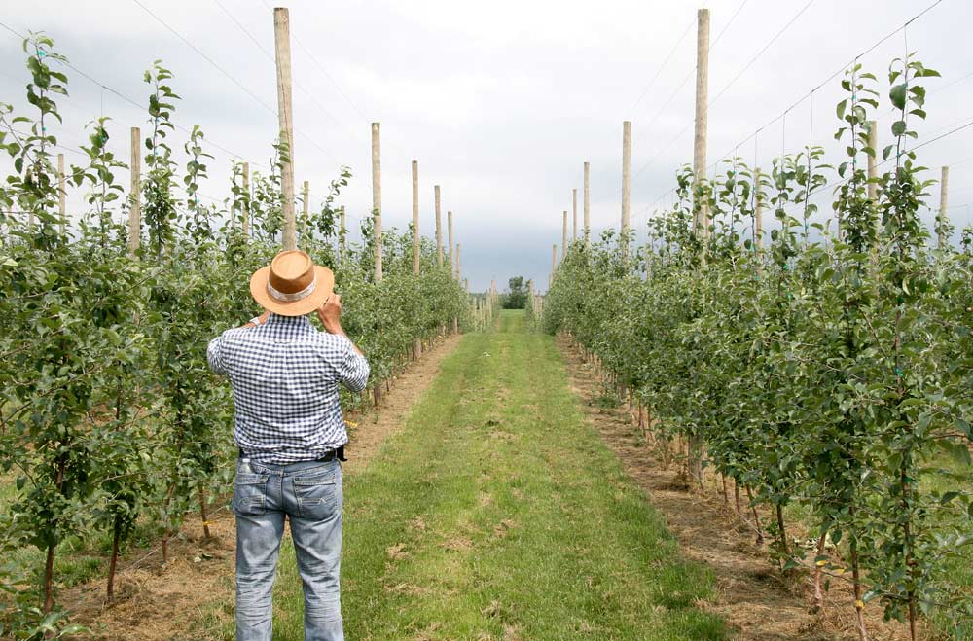
Nagyon sokféle módon juthatunk információhoz az ültetvényünkről a vizuális megfigyeléstől kezdve az automatizált mérőrendszerekig. A kérdés az, hogy mit tudunk kezdeni ezekkel az információkkal!
Képek forrása: Good Fruit Grower magazin (lent), ill. Intelligent Fruit Vision (fent)

Slide 7
Miben tér el a precíziós gyümölcstermesztés a mezőgazdaság egyéb ágazataitól?
A precíziós gazdálkodás igénye nagyon hasonló valamennyi ágazatban, azonban a megvalósítás lehetőségei jelentős eltéréseket mutatnak:
1. A gyümölcstermesztő gazdaságok átlagos mérete jelentősen kisebb, mint pl. a szántóföldi gazdaságoké, ráadásul az egyes táblák is kisebbek és jellemzően egy fajon belül is több fajta található egy-egy parcellában. Ennek megfelelően nincsenek nagy területű, teljesen homogén növényállományok.
2. A precíziós technológiáknak elsősorban az intenzív gyümölcsösökben van szerepük. Ezek az ültetvények ugyan rövidebb élettartamúak, mint az extenzív gyümölcsösök, de még így is általában 10-15 évre tervezik őket a teljes technológiai felszerelésükkel (támrendszer, öntözőrendszer, stb.) együtt. A szántóföldi növényekhez képest hosszabb élettartam miatt az adaptációs lehetőségek korlátozottabbak, az ültetvények „átrendezésére” nincs lehetőség.
3. A szántóföldi növényállományok térbelisége jól modellezhető két dimenzióban, míg az ültetvények strukturáltabbak, csak három dimenziós modellekben értelmezhetők

Slide 8
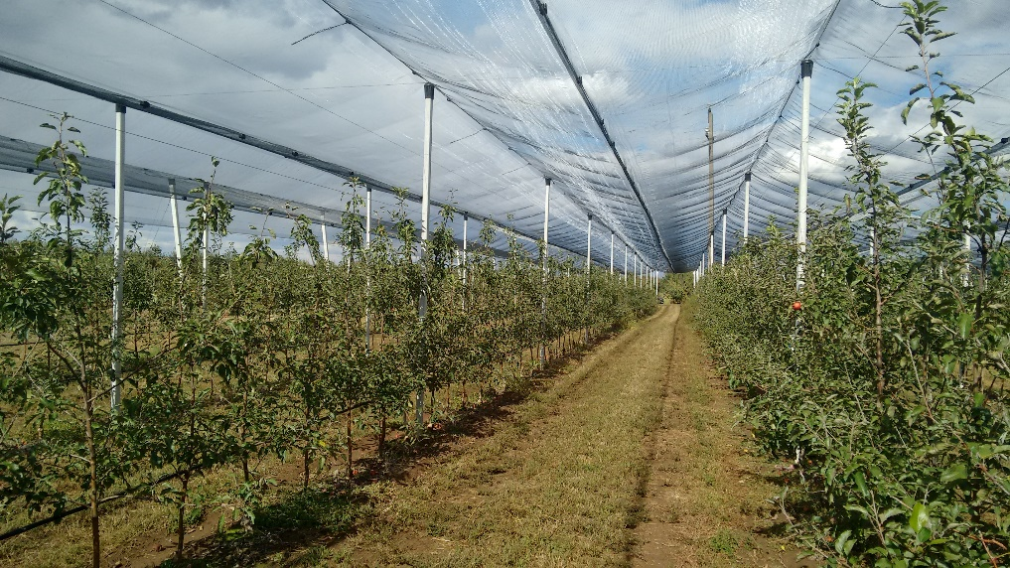
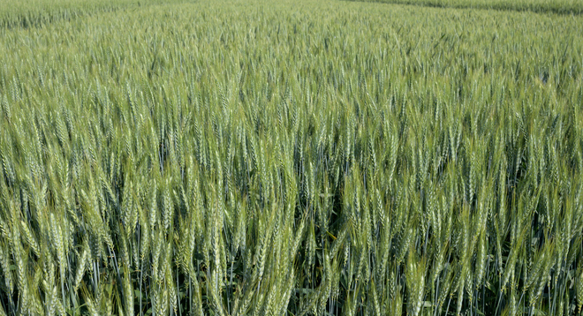
Nem csak a gyümölcsösök átlagos területe kisebb, de a növényállomány is strukturáltabb és a technológiai elemek is bonyolultabbak

Slide 9
Meddig jutottunk?
Rendkívül intenzív a kutatói munka, amely elsősorban a különböző mérőeszközök segítségével megszerezhető adattömeg biológiai jelentésének értelmezésére irányul.
Számos olyan technológiai elem már rendelkezésünkre áll, amelyet sikeresen alkalmazhatunk a gazdálkodási gyakorlatban
Sajnos azonban a szántóföldi növénytermesztéssel szemben a piacon még nem érhetők el komplex, kifejezetten a gyümölcstermesztés számára kifejlesztett rendszerek…
A precíziós gyümölcstermesztés ma sokkal inkább cél, mintsem napi gyakorlat

Slide 10
De akkor miért foglalkozzon ezzel egy termelő?
Annak ellenére, hogy a piacon komplex rendszerek még nem szerezhetők be, a precíziós gazdálkodás egyes elemei sikerrel alkalmazhatók a gyümölcstermesztésben
A precíziós gazdálkodás egyben szemléletmód is, amelynek elsajátítása igazából nem függ konkrét eszközök meglététől, vagy éppen hiányától
Amennyiben tudatosan igyekszünk megszervezni a gazdálkodásunkat, elemezzük a lehetőségeink szerint összegyűjtött adatokat, pontosabb elképzelésünk lesz arról is, hogy milyen, a piacon újonnan megjelenő technológiákra van szükségünk, mire érdemes a forrásainkat felhasználni

Slide 11
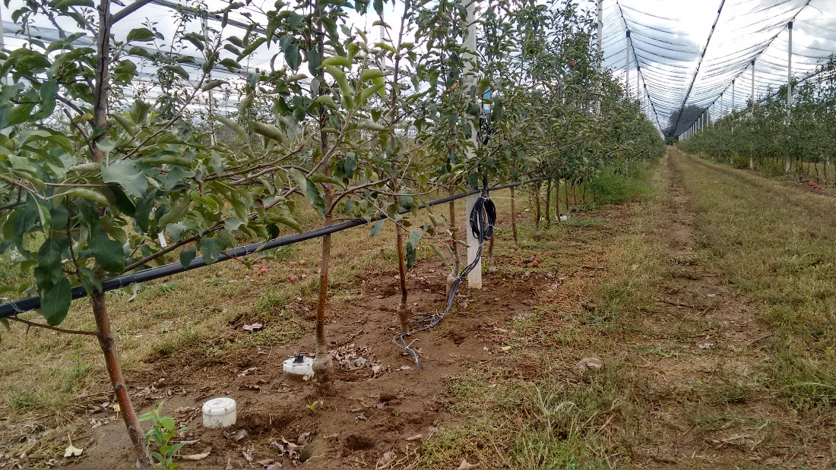
A gyümölcstermesztési gyakorlat mely területein jelenthet érdemi előrelépést a precíziós gazdálkodási technikák alkalmazása?
Az ültetvény tervezése, területelőkészítés, telepítés
Metszés és termésszabályozás
Tápanyag- és vízpótlás
Szüret és poszt-harveszt
Növényvédelem

Slide 12
Az ültetvények tervezése, területelőkészítés, telepítés
A precíziós gazdálkodási technikákat akkor tudjuk alkalmazni, ha rendelkezünk a megfelelő, helyspecifikus beavatkozási lehetőségekkel. Ezeket már az ültetvény létrehozásakor ki kell alakítanunk – később ez csaknem lehetetlen.
A talajadottságok döntően befolyásolják a fáink fejlődését, ezért pontosan tudnunk kell, hogy a tervezett ültetvény helyén hol vannak az eltérő adottságú foltok, és ezeket le kell tudnunk határolni
Amennyiben vannak eltérő adottságú talajfoltok, úgy a területelőkészítést és tápanyagfeltöltést is ennek megfelelően kell végezni, de ezt figyelembe véve kell meghatározni az ültetési tervet is – gyengébb növekedési erélyű fajtákat, ill. fajta/alany kombinációkat nem célszerű a rosszabb adottságú talajfoltba ültetni
Az intenzív gyümölcsösökben a tápanyag-visszapótlást leghatékonyabban az öntözőrendszeren keresztül, tápoldatozás formájában tudjuk elvégezni – ennek azonban feltétele, hogy az öntözőrendszer az esetlegesen eltérő talajadottságoknak megfelelően szakaszolható legyen. Az öntözőrendszer tervezésénél ne a műszakilag legegyszerűbb, hanem a hosszútávon legplasztikusabban használható megoldást válasszuk!

Slide 13
Hogyan juthatunk használható, kellően részletes információhoz a területünkről?
A leginkább kézenfekvő megoldás a talajvizsgálat – ám ez meglehetősen költséges, tehát célszerű más módon lehatárolni a talajfoltokat, amelyeket önálló egységként kell laboratóriumi vizsgálatra mintáztatni
Nagyon hasznosak az ingyenesen elérhető légifotók (pl. MePAR, Google Earth), amelyek alapján jó áttekintő képet kaphatunk a területről, ráadásul archív fotók is rendelkezésre állnak, így különböző vegetációs állapotban láthatjuk a területet
Szintén ingyen érhetők el az Európai Űrügynökség Sentinel műholdjainak egyes adatbázisai. Ezek közül a földfelszíni fotoszintetikus aktivitással arányos NDVI érték jól használható egyebek mellett arra is, hogy az ültetvény előveteményének fejlődéséből következtessünk a területi egyenlőtlenségekre. Felbontása kb. 10x10 m, tehát kellően részletes ahhoz, hogy a gyakorlati alkalmazáshoz megfeleljen. Ma már több hazai cég is – szolgáltatási tevékenysége részeként – segít a Sentinel adatainak elérésében.
Közvetlen talajtani vizsgálat a „talajszkennelés”, amelynek során a talaj elektromos vezetőképességét határozzuk meg térképes megjelenítéssel. Bár elsősorban a talaj sótartalmával arányos mutató és kevésbé érzékeny pl. a talaj szervesanyagtartalmára, kétségkívül jól használható az eltérő tulajdonságú talajfoltok lehatárolásához. Szintén elérhető egyes hazai cégek szolgáltatási tevékenységében.

Slide 14
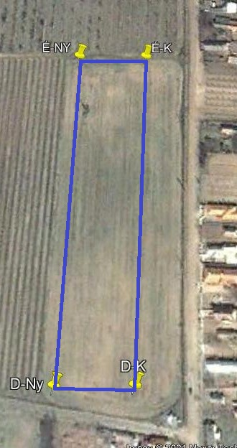
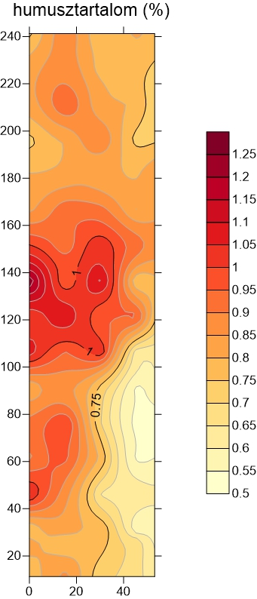
Lássunk egy gyakorlati példát!
Egy mindössze másfél hektáros intenzív (3.8 x 0.75 m térállás = 3500 fa/ha) almaültetvény tervezett helyének 2010. március 25-én készült légifotóján (Google Earth) jól elkülöníthető a jobban fejlődő rozs vetemény sötétebb zónája és a gyengébb adottságú világosabb zóna a terület déli és északi részén.
Ugyanezen terület talajának humusztartalom térképe 2017. tavaszán – a telepítést megelőzően – igazolja az eltérő talajadottságokat (a térkép 102 pontminta vizsgálata alapján készült).

Slide 15
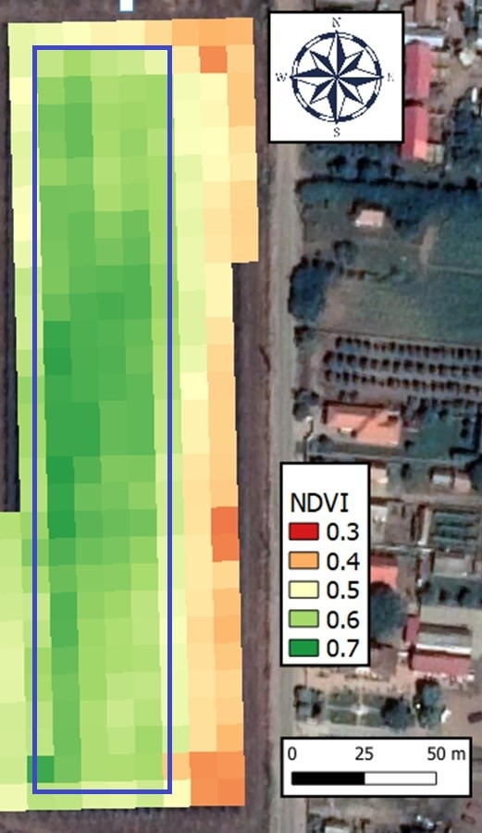
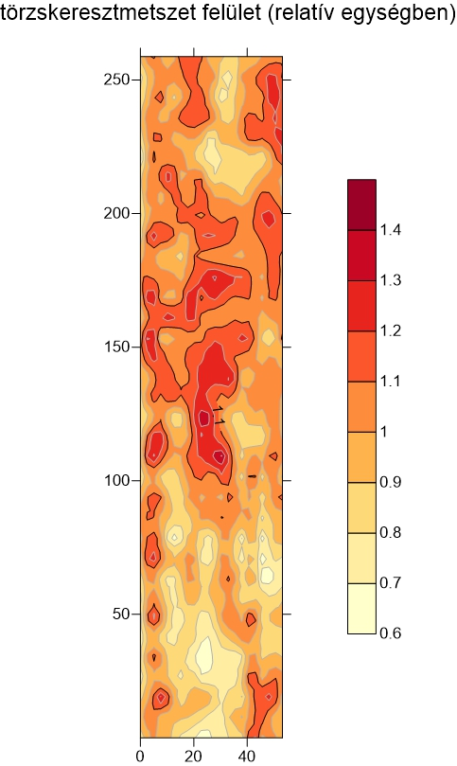
Mit eredményez ilyen talajtani különbség?
Az ültetvény fejlődése látványosan visszaigazolta az eltérő talajadottságokat: a humuszban szegényebb foltokban a fák fejlődése mérsékeltebb, mint a valamivel jobb adottságú részeken.
Ezt a 2019. augusztusi adatok alapján készült Sentinel NDVI térkép is látványosan mutatja (minél sötétebb zöld egy pixel, annál nagyobb a fotoszintetikus aktivitás), de a fák vegetatív fejlődését jól tükröző törzskeresztmetszet-felület is egyértelműen jelzi (az ábrán az érték=1, ha a mért érték megegyezik az ültetvényre jellemző átlaggal, adatfelvétel: 2019 ősz).
Konklúzió: az adott ültetvényben célszerű két eltérő menedzsment zónát kialakítani, az eltérő talajadottságoknak megfelelően

Slide 16
A metszés és termésszabályozás: a gazdaságos termelés kulcsa
A gyümölcstermesztés egyik legfontosabb szakmai kihívása, hogy az ültetvényt termőegyensúlyban tartsuk, azaz a fák teherbíró képességéhez igazodva azt a gyümölcsterhelést állítsuk be, amely mellett évről-évre biztosítható az egyenletes termésmennyiség, az optimálishoz közeli gyümölcsméret és a fák kielégítő vegetatív fejlődése.
A termőegyensúly felborulása vagy vegetatív túlsúlyhoz, vagy túlterhelődéshez és alternancia kialakulásához vezet. Mindkettő negatívan befolyásolja a termelés jövedelmezőségét.
A gyümölcsterhelés mértékét metszéssel, virágzáskori vegyszeres, vagy mechanikai ritkítással, ill. kézi gyümölcsritkítással állíthatjuk be.
Bár az alkalmazott művelésmód (térállás, koronaforma) jelentősen befolyásolja a fák vegetatív fejlődését, általános érvényű összefüggés, hogy a törzskeresztmetszet felület (a törzs „vastagsága”) arányos azzal a lombfelülettel, amit a fa képes kinevelni, azaz azzal az asszimiláló felülettel, amely a gyümölcsök fejlődését is biztosítja. Éppen ezért célszerű a fa teherbíró képességét a törzskeresztmetszet felülettel jellemezni.

Slide 17
A gyümölcsterhelés és a gyümölcsméret közötti összefüggés számszerűsíthető
Florina almafákon meghatározott összefüggést ábrázol az ábra: ezek alapján a piaci értékesítés szempontjából optimális gyümölcsméretet (75 mm átmérőt) a 8 db gyümölcs/törzskeresztmetszet felület cm² terhelésnél tudunk elérni.
Ennek az összefüggésnek az ismeretében az optimális fánkénti gyümölcsszámot meg tudjuk határozni, a gyümölcsritkítási célt jól kijelölve.

Slide 18
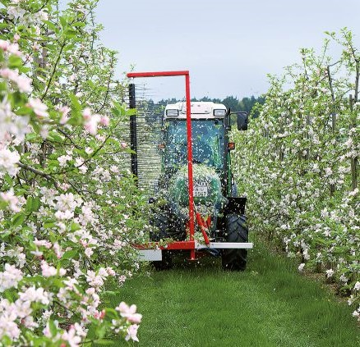
A gyümölcsterhelés beállítása több lépcsős folyamat
A fánkénti elérendő gyümölcsszám meghatározásához természetesen nem kell minden fa törzsátmérőjét megmérnünk, elegendő menedzsment zónánként 10-20 átlagos méretű fát vizsgálni.
A gyümölcsszám beállításának leghatékonyabb módja, ha a metszés során csak annyi termőrészt hagyunk meg, ahány gyümölcsre szükségünk van
Vegyszeres kezeléssel (pl. ATS), vagy mechanikai virágritkítással érhetjük el, hogy virágzatonként csak egy virág termékenyüljön, ill. maradjon meg
A legkevésbé hatékony módszerrel, kézi ritkítással csak az esetleges ritkítási hibákat korrigáljuk, ill. a deformált, vagy más módon sérül gyümölcsöket távolítsuk el
Darwin típusú mechanikus virágritkító (Fruit-Tec Adolf Betz, DE)

Slide 19
Víz- és tápanyagpótlás: a precíziós gazdálkodás legterjedelmesebb fejezete
A víz- és tápanyagpótlás részletes tárgyalása messze meghaladja ennek az anyagnak a kereteit, ráadásul a precíziós tápanyag-visszapótlásról önálló tananyag áll rendelkezésre, ezért itt csak néhány speciális szempontot emelünk ki
Intenzív gyümölcsültetvényekben a leghatékonyabb, leginkább plasztikus tápanyag-visszapótlási módszer a tápoldatozás. Az ültetvény talajában meglévő, tápanyagszolgáltató képesség szempontjából megmutatkozó heterogenitáshoz azonban csak akkor tudunk alkalmazkodni, ha a beavatkozási zónákhoz illeszkedően alakítjuk ki az öntözőrendszer szakaszolását
A gyümölcsösök hatékony tápanyagpótlásának kulcsa a tápanyagigényes fenológiai stádiumok ismerete
A tápanyagpótlást soha nem egy szezonra tervezzük. A fák jelentős tápanyagraktározó képességgel rendelkeznek, ezért sok esetben csak a következő szezonban válnak nyilvánvalóvá a kezelések hatásai. Az almafák pl. az éves nitrogénszükségletük mintegy 40-45%-át a fás szövetekben raktározott tápanyagból fedezik, így a tavaszi növekedés – amely az asszimiláló felület kialakítása szempontjából kritikus – sokkal inkább a megelőző év tápanyagellátottságától függ, mintsem az aktuális évi tápanyag-kijuttatástól.

Slide 20
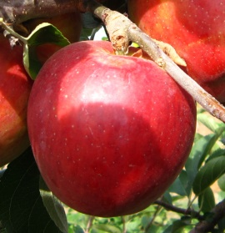
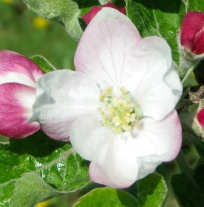
A tápanyagigényes időszakok nem feltétlenül esnek egybe a tápanyagpótlás optimális időpontjával
Bár a tavaszi intenzív vegetatív növekedés túlnyomórészt a raktározott tápanyagok terhére valósul meg, tápanyagpótlás nélkül a fák tartalékai kimerülnek, ami negatívan hat a virágrügy differenciálódási folyamatra – így a következő évi termés mennyiségére.
A szüret előtti időszak tabu a nitrogénpótlás szempontjából, mert hátrányosan befolyásolja a termés tárolhatóságát, ám a szüret után a gyökerek még aktívak, és ekkor raktározódik el a következő tavaszi növekedéshez szükséges tápanyagok zöme.
Az éves nitrogénmennyiség nagyobbik részét így tavasszal, míg kisebb részét a nyár közepén és szüret után célszerű kijuttatni.
következő évi virágrügyek differenciálódása
virágzás
szüret

Slide 21
Miért lenne szükségünk azonnali (real-time) adatokra?
A tápanyagpótlást a fák becsült igénye és a tényleges ellátottság alapján lenne célszerű meghatározni – ám ez utóbbinak a mérése szabadföldön nem is olyan egyszerű…
Intenzív almaültetvényben a fekete függőleges vonalakkal jelzett, egyenként 5 g/fa N hatóanyagnak megfelelő tápoldatozások közül a nyár közepi két kijuttatás a rendelkezésre álló tápanyagkészlet alapján felesleges volt, de ezt laboratóriumi tápanyagvizsgálattal csak utólag, jelentős költség árán lehetett meghatározni.
A real-time tápanyagmérés a szabadföldön még nem elérhető, de ígéretes fejlesztési munka zajlik.

Slide 22
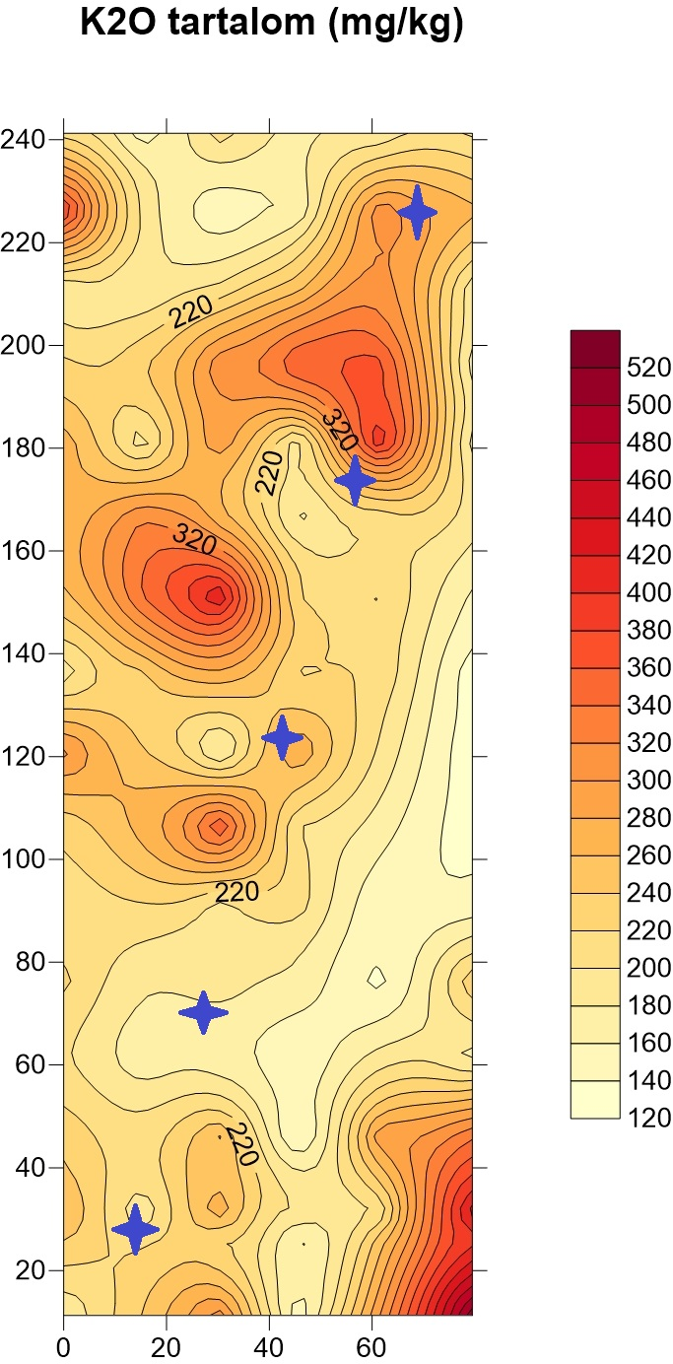
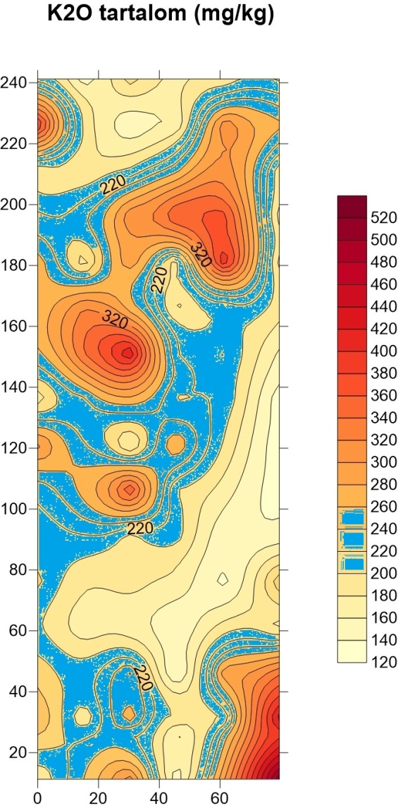
A térbeli heterogenitás: mit mutat és miben téveszt meg minket az átlag?
Egy viszonylag kis területű, 2 ha-os tábla talajának káliumtartalmát a kék csillaggal jelölt pontokon mintázva 220 mg/kg átlagértéket kapunk (bal oldali ábra)
Ha a tápanyag-visszapótlást ennek megfelelően tervezzük meg és egyenletesen végezzük el, akkor a teljes területnek csak alig a felén kapnak a fáink a számukra optimális mennyiségű tápanyagot (kékkel jelölve a jobb oldali ábrán)
A terület nagyobbik felén a növények túl kevés, vagy éppen túl sok káliumot kapnak. Az optimális tápanyag-visszapótlás nem igényelne több hatóanyagot – csak más eloszlású kijuttatást…

Slide 23
Precíziós öntözési technikák a gyümölcstermesztésben
Több évtizedes múltra tekint vissza a víztakarékos öntözési technológiák, valamint az öntözés helyes időpontjának meghatározására szolgáló öntözésidőzítési módszerek fejlesztése, így a technikai lehetőségek csaknem korlátlanok, és a piacon szabadon hozzáférhetők
Bár az öntözött gyümölcsösök hazánkban csaknem kizárólag víztakarékos mikroöntöző rendszerekkel vannak felszerelve, a tudatos vízhasználat alig-alig jellemző
Sajnos a hazai szabályozás nem segíti a víztakarékosságot, hiszen öntözési vízjogi engedélyt nagyon nehéz szerezni, ám a lekötött vízkvótával való takarékosságra szinte semmi nem ösztönzi a termelőket
A vízzel való takarékosság azonban nem csak a környezettudatos szemlélet miatt lenne fontos, hanem a tápanyaggazdálkodás egyik fontos eleme is: a túlöntözés az egyik legjelentősebb tápanyagveszteséget okozó tényező a művelési gyakorlatban

Slide 24
Választás az öntözésidőzítési módszerek között – gyakorlati szempontok
Magyarországon is csaknem korlátlanul hozzáférhetünk a különböző öntözésszabályozási eszközökhöz. Ezek vagy meteorológiai modelleken, vagy a talaj nedvességtartalmának mérésén, esetleg valamely növényfiziológiai paraméter meghatározásán alapulnak. Az előbbi sorrendben az eszközök egyre kevésbé robusztusak, így használatuk egyre nagyobb odafigyelést igényel.
A piacon elérhető technikák többnyire kielégítő eredménnyel alkalmazhatók, a választás közöttük elsősorban a saját lehetőségeink és céljaink alapján történhet.
Az agrometeorológiai mérőállomásokhoz többnyire tartoznak öntözési alkalmazások is. A meteorológiai módszerek könnyen értelmezhetők – ám viszonylag komplikáltan paraméterezhetők egy adott ültetvény sajátosságaihoz (pl. gyümölcsterhelés).
A talajnedvesség mérése rendkívül egzakt, de a talajt csak részlegesen átnedvesítő mikroöntöző rendszereknél a megfelelő mérési pont megválasztása egyáltalán nem egyszerű.
A közvetlenül a növényeken végzett méréseknél a teljes állományt reprezentáló növényegyedek kiválasztása kritikus pont. A jövőben a távérzékelési adatokon alapuló módszerek lehetnek a leghasznosabbak, hiszen nagyobb állományok közvetlen mérésén alapulnak. Sajnos ma ezek még a rutinszerű alkalmazások közé nem kerültek be.

Slide 25
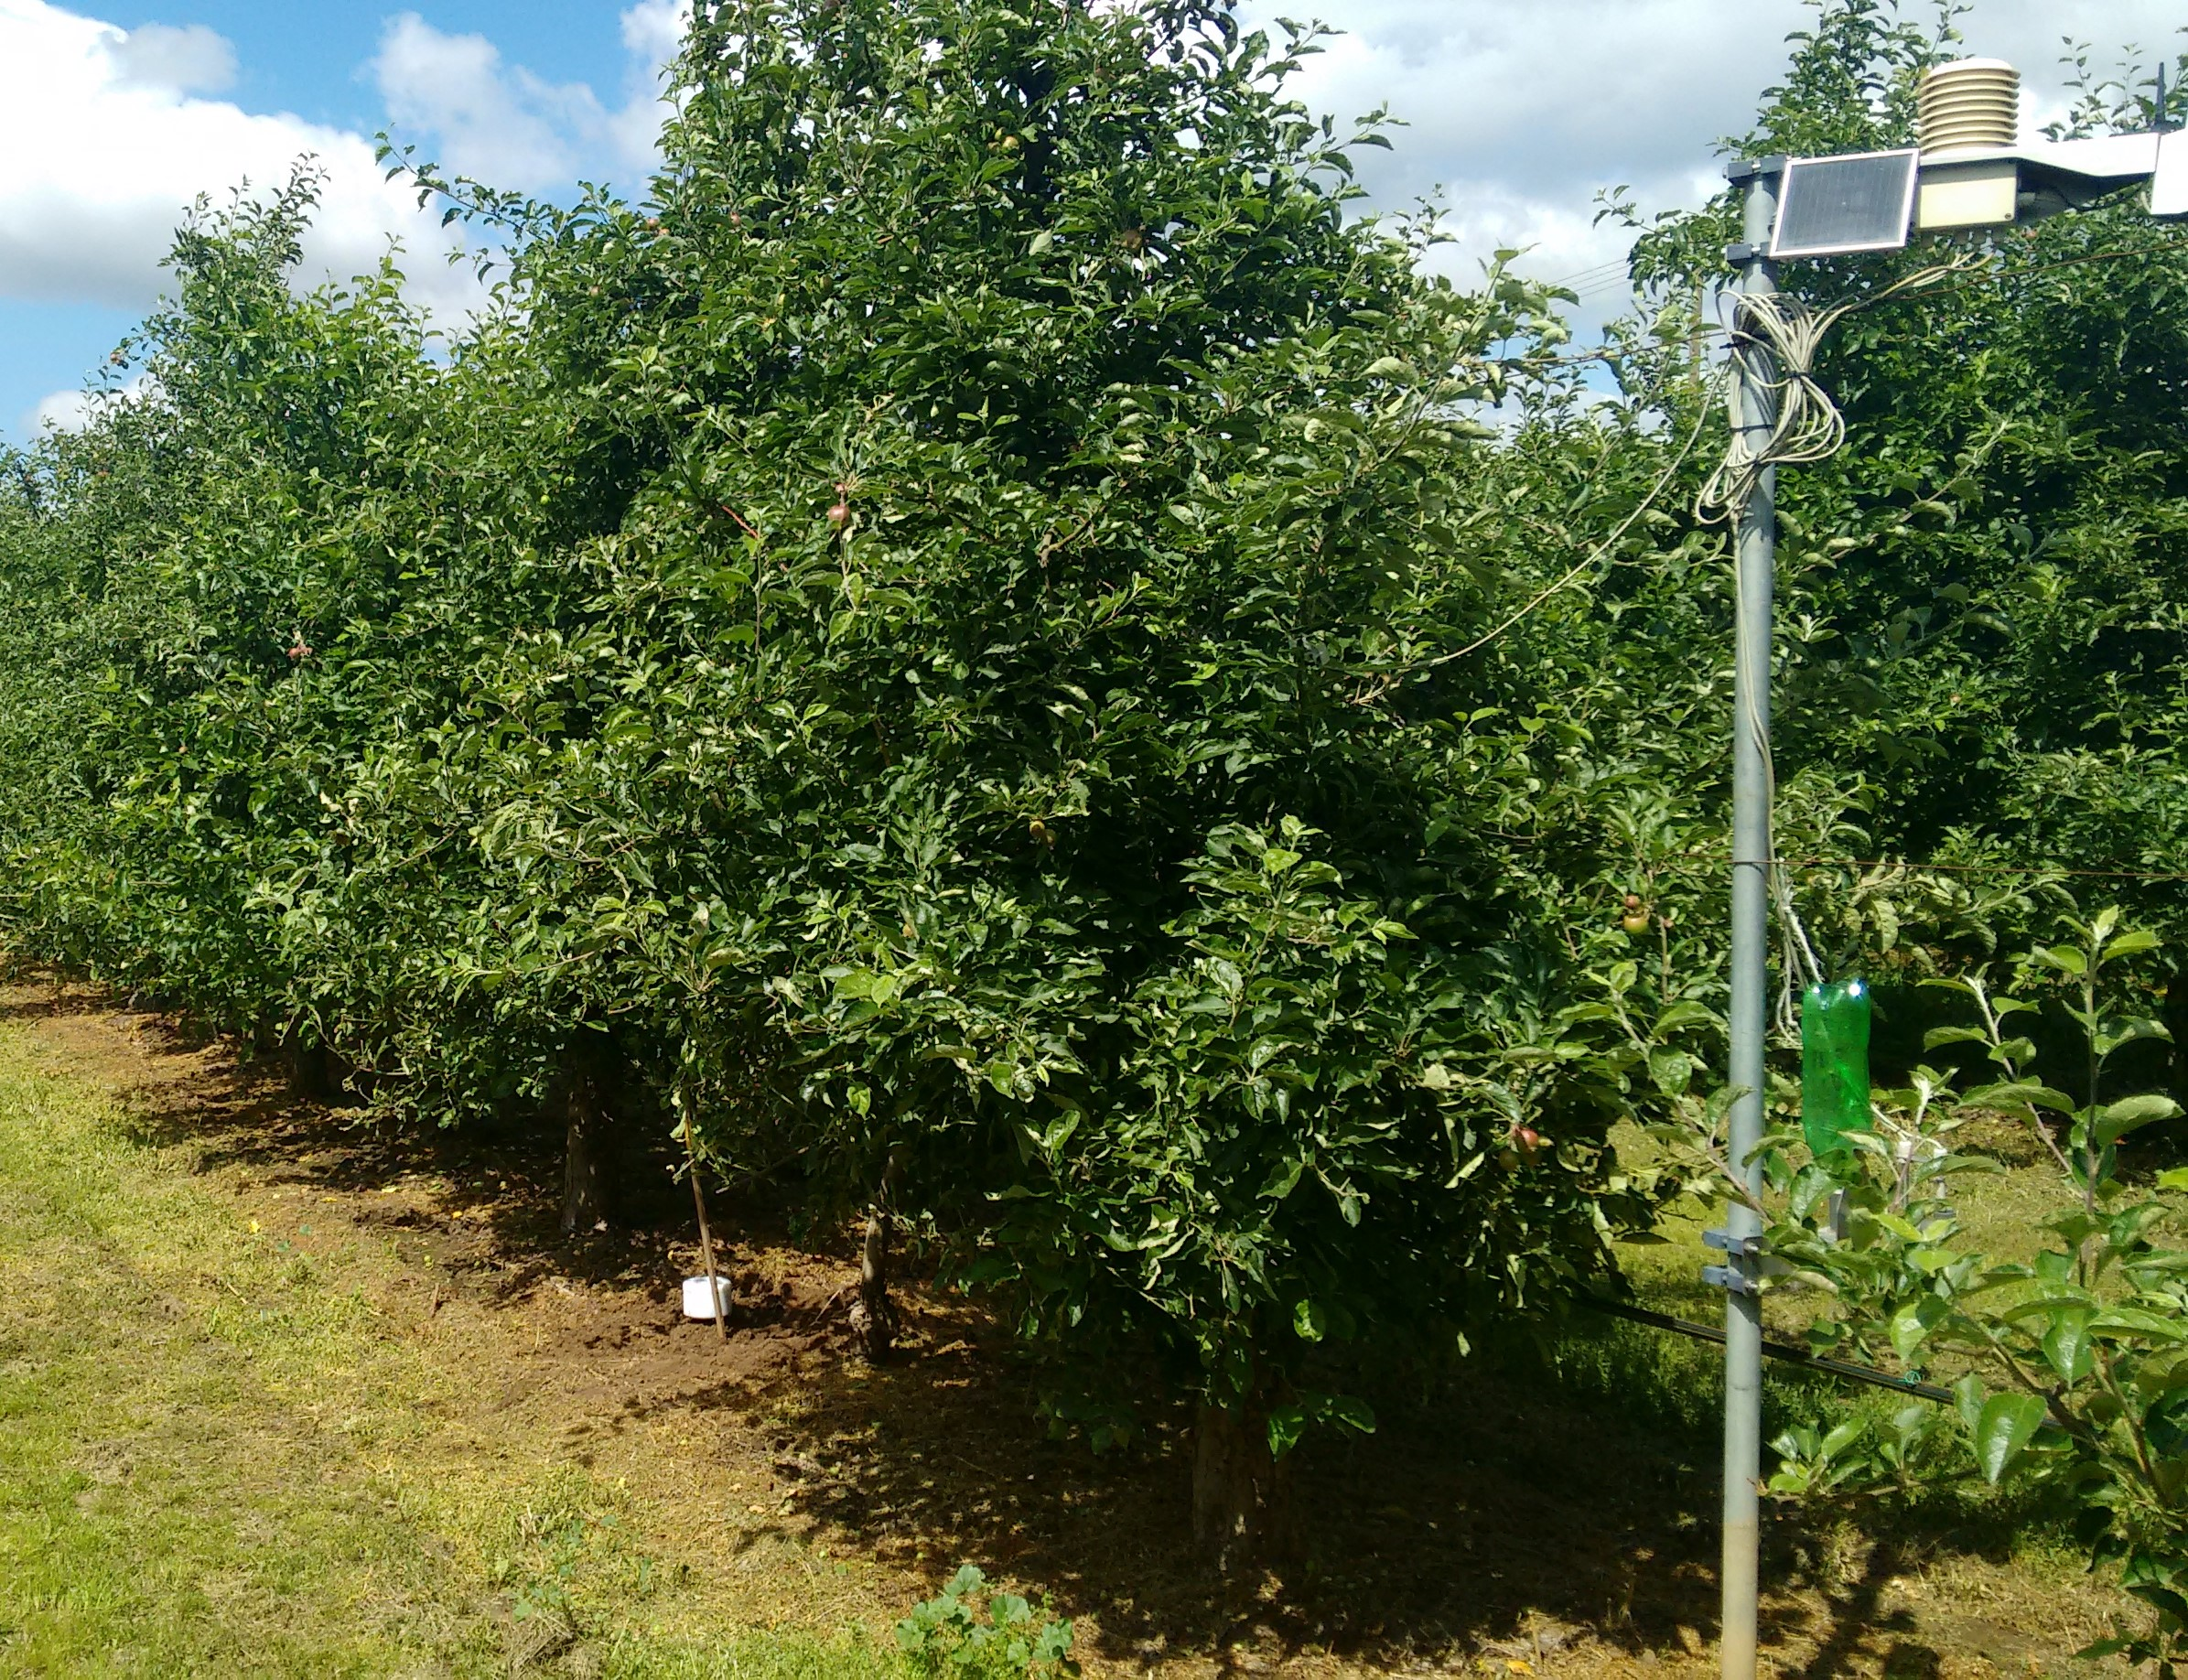
Öntözésidőzítés meteorológiai modellek segítségével
Ma már nagyon sok gazdaságban találkozhatunk agrometeorológiai mérőállomással
Nem csak meteorológiai alapadatokat szolgáltatnak, hanem hasznos növényvédelmi előrejelzési és öntözési modellek is elérhetők használatukkal
A meteorológiai modellek kimeneti információi könnyen értelmezhetők, de sajnos semmit nem árulnak el a helyspecifikus különbségekről, vagy a növényállomány sajátosságairól (életkor, gyümölcsterhelés, stb.)
Használatuk fontos támpont lehet, de önmagában nem elegendő a pontos vízadagok meghatározásához!

Slide 26
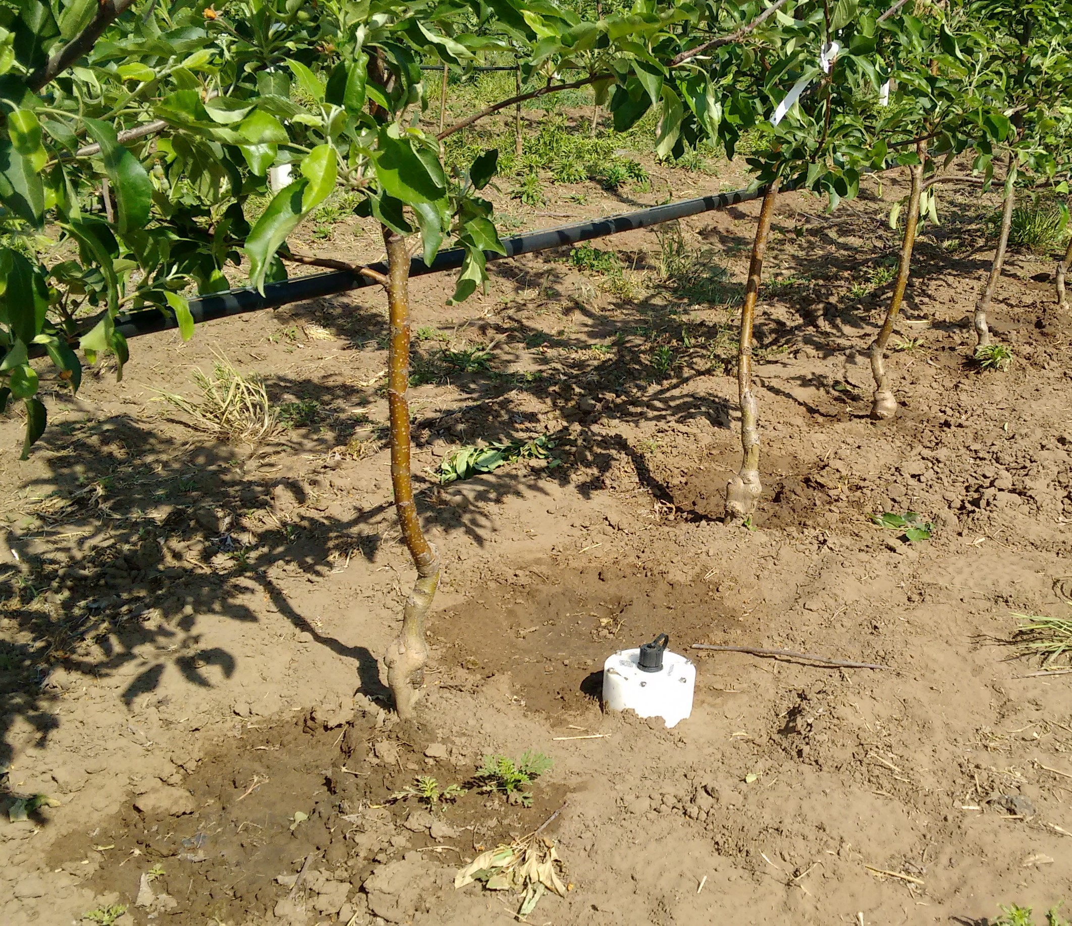
Öntözésidőzítés a talaj nedvességtartalmának mérése alapján
Változatos elven működő, de egzakt fizikai összefüggéseken alapuló szenzorok, a legtöbb agrár-meteorológiai állomáshoz kiegészítőként beszerezhetők
Könnyen értelmezhető eredményeket ad
Akár az automatizált öntözés is megoldható segítségükkel, de korrekt talajfizikai alapadatok kellenek a helyes határértékek megállapításához
Kritikus a szenzorok elhelyezése, különösen csepegtető öntözés esetén

Slide 27
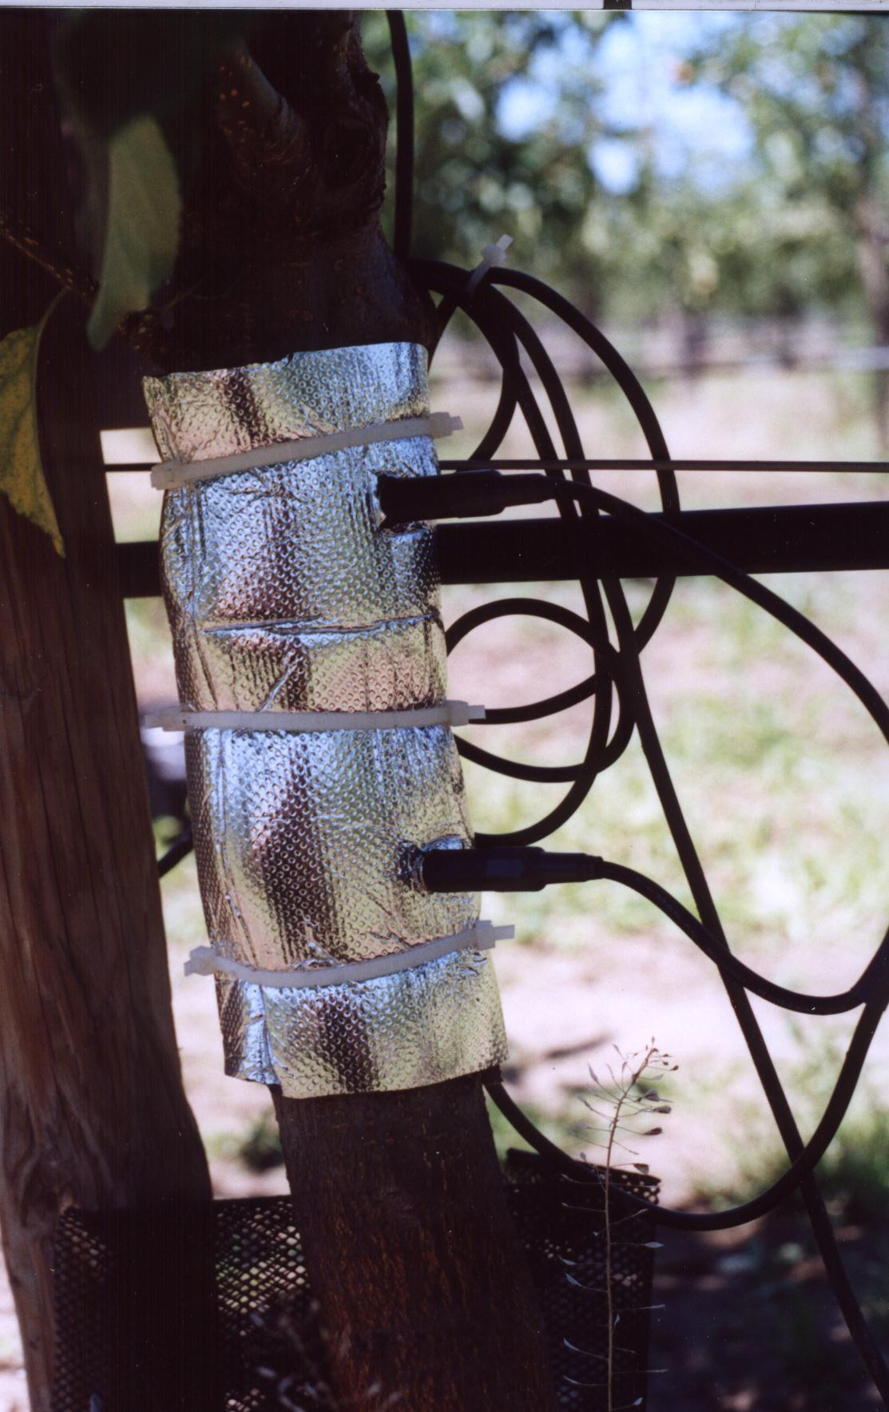
A növényeken végzett mérések segítségével történő öntözési időpont meghatározás
A növények vízhiányos állapotát a legpontosabban növényfiziológiai paraméterek mérése alapján tudjuk meghatározni
Nagyon sokféle módszert vizsgálnak a kutatók, ezek némelyike jól automatizálható, a gyakorlati élet számára kellően robusztus
Sajnos eddig könnyen értelmezhető, általánosan használható, egyértelmű döntési faktort ezekhez még nem sikerült kidolgozni
Sok szenzor kereskedelmi forgalomban is beszerezhető, ám többnyire kutatási eszközként
A termelési gyakorlatban való megjelenésük azonban várható – főként a távérzékelési technikákat használó, nagyobb állományok monitorozására alkalmas módszereké

Slide 28
Szüret a precíziós gyümölcstermesztésben
A szüreti munkák gépesítése – részben a munkaerőhiányra válaszul – a kertészeti gépfejlesztési munkák egyik központi eleme. Ugyanakkor, a robotizáció célja nem csak az emberi munkaerő kiváltása.
A gyümölcstermesztés, mint gazdasági tevékenység célja a minél nagyobb áruértéket képviselő gyümölcs előállítása, azaz a gyümölcs a legfontosabb indikátora a termelési tevékenység sikerének. A termés-mennyiség és -minőség térbeli eloszlásának ismeretében lehetőségünk nyílik a művelési hibák feltárására és a napi gyakorlat javítására.
A részben, vagy teljesen robotizált szüret a gyümölcs értékesítésre való előkészítésében is segít, hiszen gyakorlatilag a betakarítás pillanatában meghatározható az adott gyümölcs sorsa (azonnali frisspiaci értékesítés, betárolás, esetleg feldolgozóipari felhasználás, stb.).

Slide 29
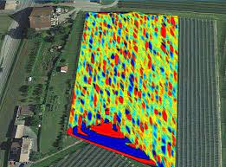
A precíziós termésbecslés – felkészülés a szüretre
A termés mennyiségének és a gyümölcs méretbeli eloszlásának az ismerete nagyon hasznos információ a szüreti munkák megszervezéséhez és egyben jó indikátora az esetleges művelési hibáknak is
Bár még közel sem a napi rutin része, de már a piacon is elérhetők olyan rendszerek, amelyek földi szkenneléssel (művelőeszközre vagy egyéb járműre rögzített kamerával) állítanak elő gyümölcs méret és darabszám térképeket az ültetvényről
Intelligent Fruit Vision System, UK

Slide 30
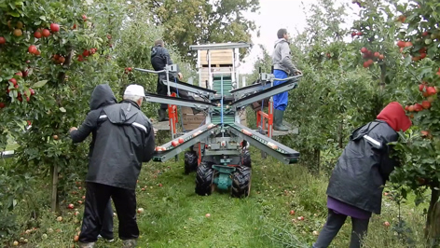
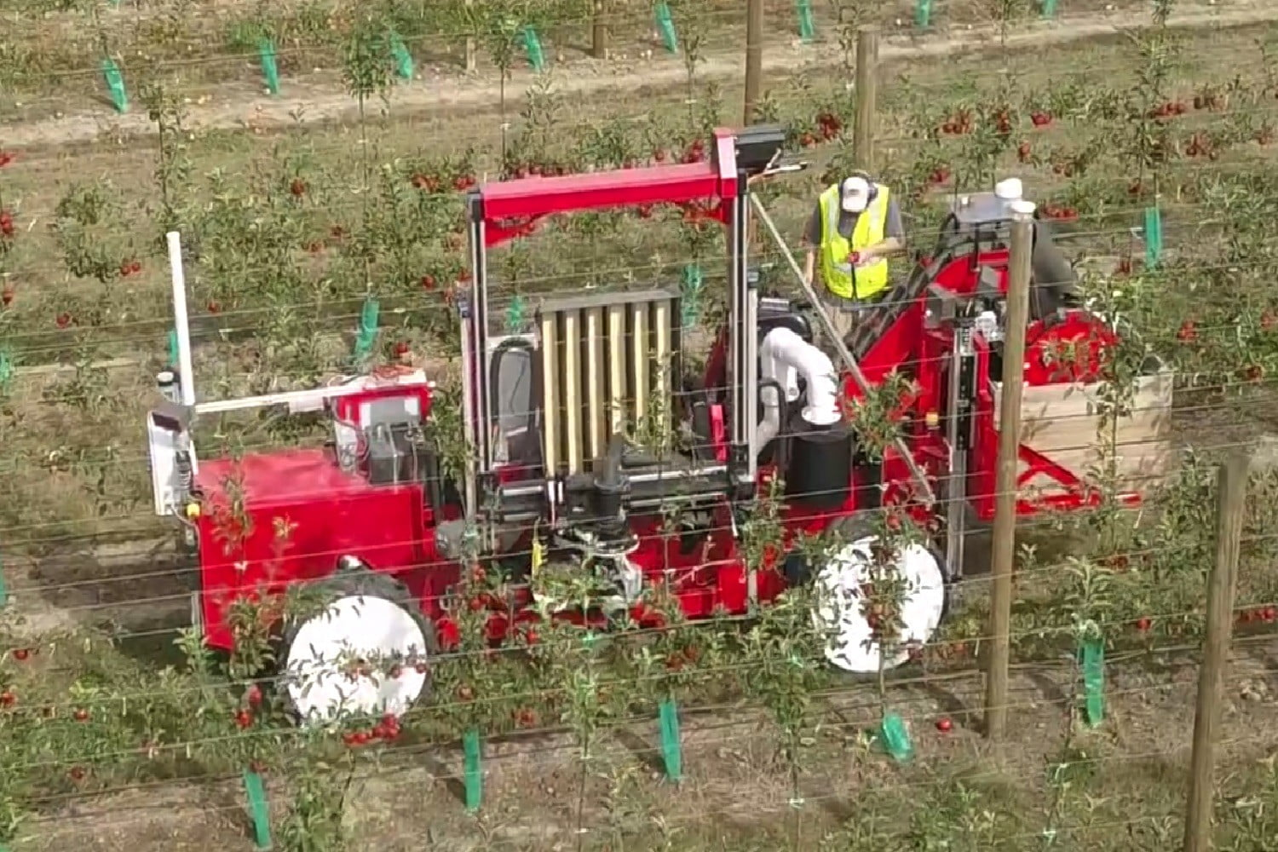
Az automatizálás már a szüreti munkáknál is megkezdődött
A gyümölcs azonnali szelektálását és a felhasználási cél szerinti elkülönített kezelését lehetővé tevő platformok már a napi gyakorlat részét jelentik – ha nem is túl elterjedtek (pl. Technofruit CF-110, Frumaco, Germany, baloldali képen). A teljesen automatizált szüretelő robotok azonban inkább csak a jövőt jelentik, még ha működő prototípusok már üzemelnek is (Abundant Robotics, USA, jobboldali kép).

Slide 31
Növényvédelem a precíziós gyümölcstermesztésben
A növényvédelem az egyik olyan terület, ahol a legkönnyebb belátni a precíziós gazdálkodás előnyeit, hiszen a növényvédőszerek aránya a gyümölcsösökben felhasznált input anyagok között kiemelkedő – minden olyan megoldás, amely hatékonyságnövekedést, vagy megtakarítást eredményez ezen a területen, nagyon gyorsan megtérül
A precíziós növényvédelem elsősorban a növényvédőszerek kijuttatásának hatékonyságát, valamint a kezelések időpontjának optimalizálását igyekszik javítani
Kiemelkedő a dróntechnika szerepe, hiszen alkalmazásával lehetőségünk nyílik más módon nehezen elérhető koronarészek kezelésére is, ill. drasztikusan csökkenthetjük a felhasznált növényvédőszerek mennyiségét
A precíziós növényvédelemről szintén önálló tananyag érhető el, annak tanulmányozása komoly segítségünkre lehet

Slide 32
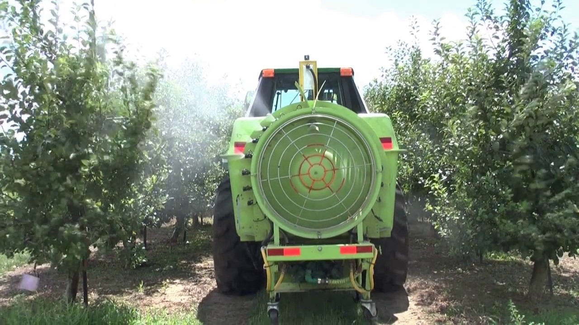
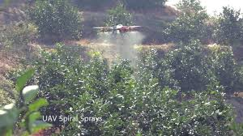
A lényeg a hatékonyság…
Akár vontatott földi eszközzel, akár drónnal történik a permetezés, a lényeg, hogy kizárólag a megvédendő növényekre jusson a növényvédőszer – oda viszont kellő mennyiségben és egyenletesen (az USDA-ARS kísérleti eszköze – bal oldali képen, ill. XAG P30 permetező drón).

Slide 33
Döntéstámogató rendszerek – kulcs a precíziós gazdálkodáshoz
Ahogy már korábban is említettük, a szabadföldi mérésekre alapuló művelési beavatkozások nem a precíziós gazdálkodásban jelentek meg először – ám a modern informatikai megoldások segítségével létrehozhatók olyan szolgáltatások, amelyek a lehetőség szerint automatizáltan gyűjtött adatokat folyamatosan elemezve a szükséges beavatkozásokra figyelmezteti a termelőket. Ezeket hívjuk döntéstámogató rendszereknek.
A döntéstámogató rendszerek előnye, hogy az adatok feldolgozásának és értelmezésének fáradságos munkájától megkímélik az alkalmazót
Egyes szakterületeken – például növényvédelem, öntözés – a piacon is elérhető döntéstámogató alkalmazások állnak rendelkezésünkre, ám komplex, a gyümölcstermesztő gazdaságok igényeire szabott rendszerek sajnos még nem érhetők el magyar nyelven

Slide 34
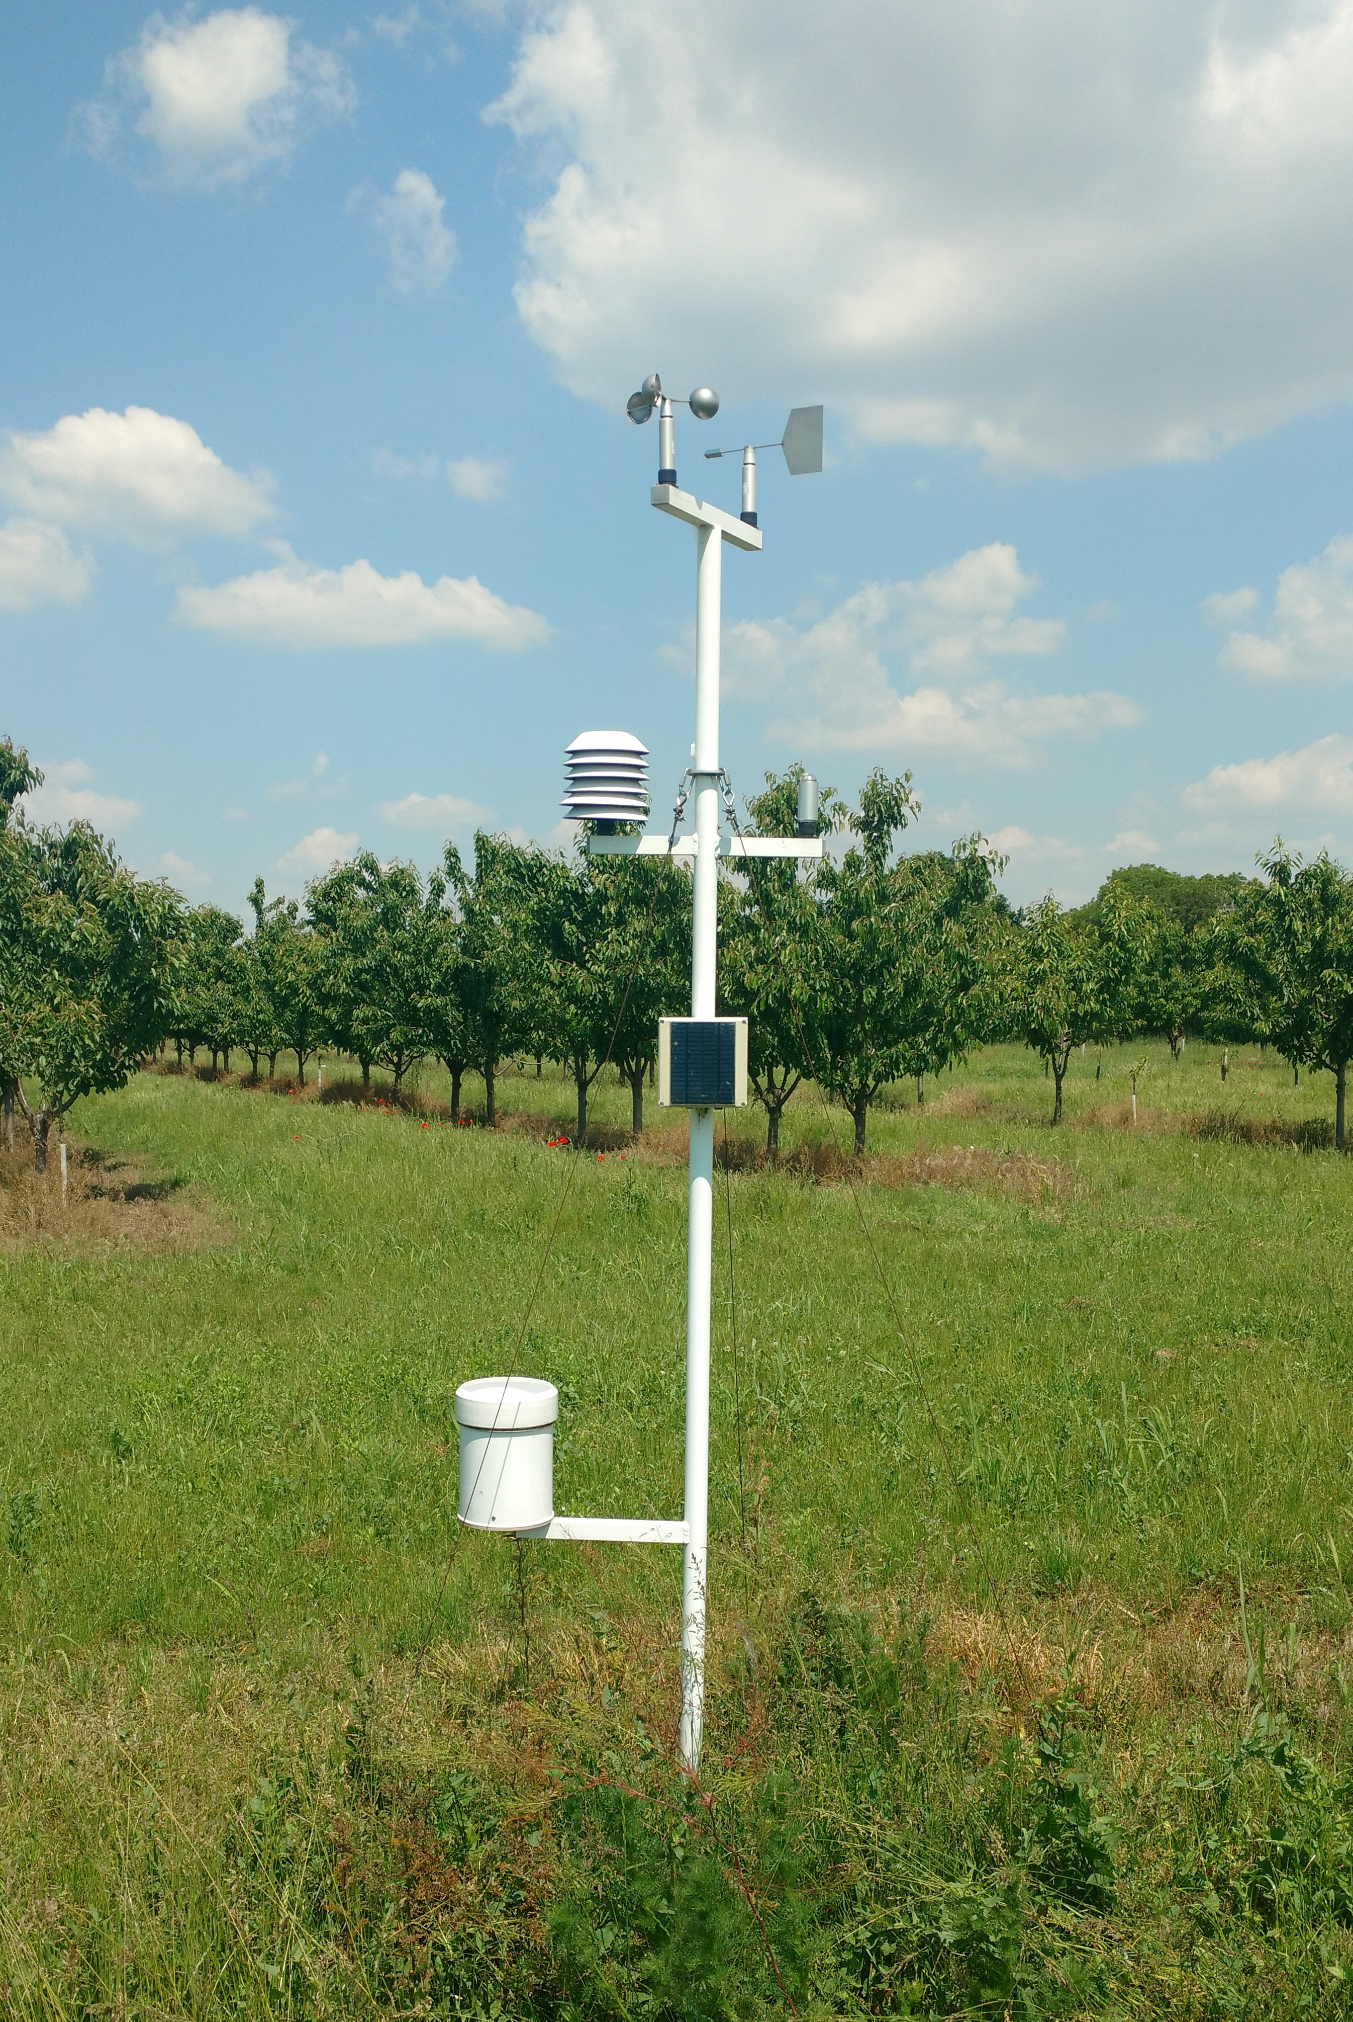
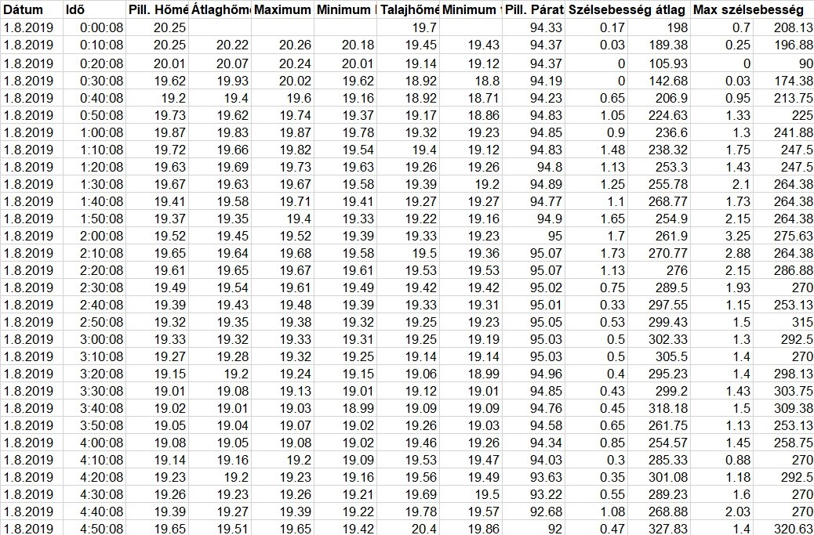
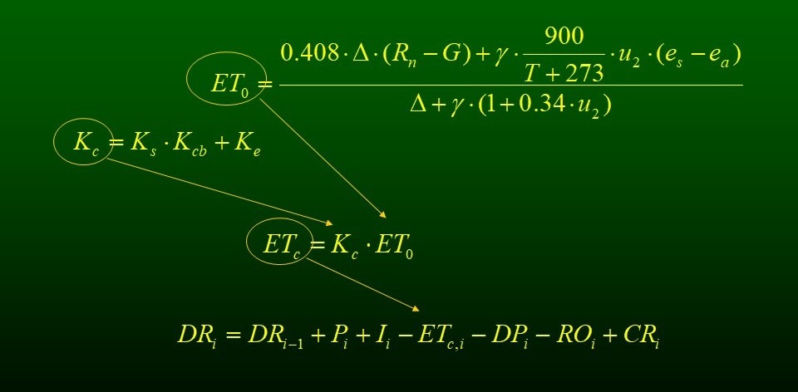
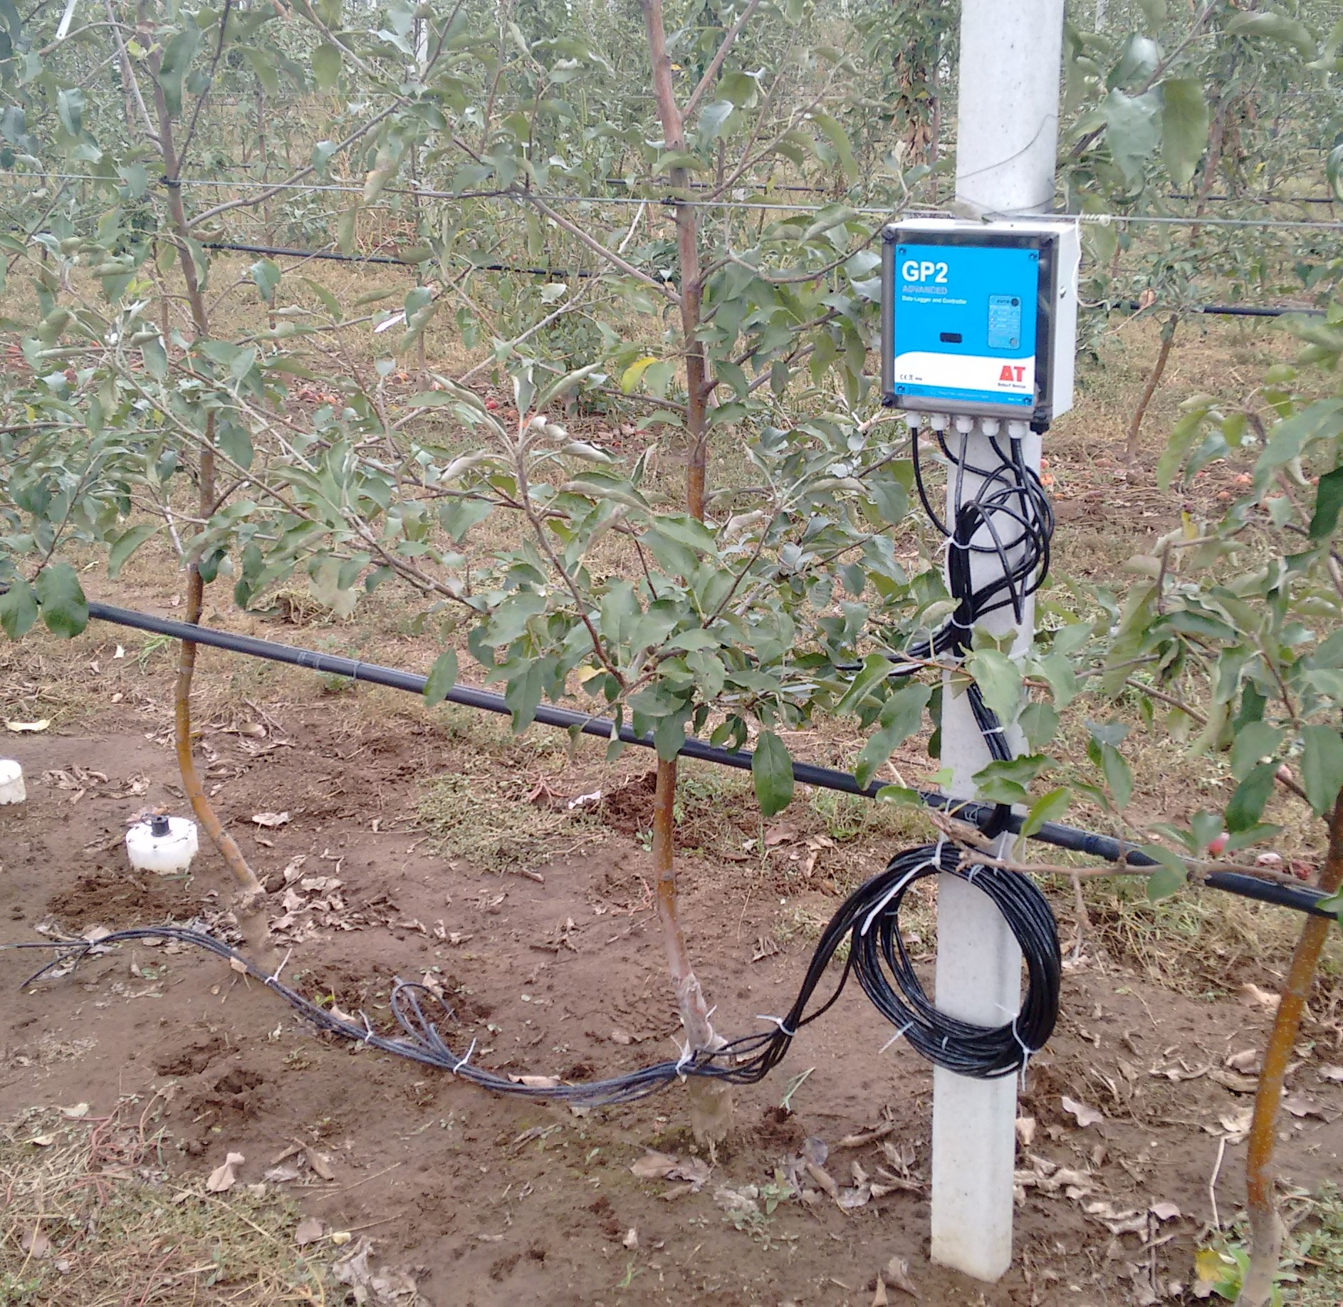
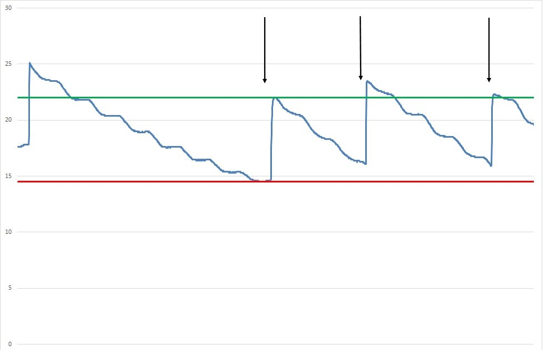
Sokszor egy egyszerű figyelmeztetés is aprólékos számítások eredménye…
Öntözés szükséges! Az optimális nedvességellátást 120 m³/ha öntözővíz biztosítja!

Slide 35
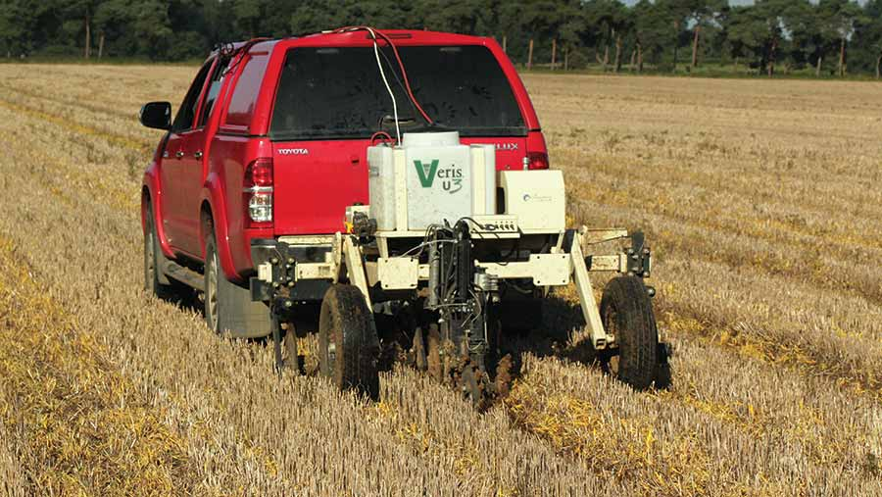
Akkor hogyan is kezdjük el a precíziós gyümölcstermesztést a gyakorlatban?
Mivel egy új ültetvény telepítésekor hosszútávú befektetést végzünk, ne spóroljunk az előkészítő munkálatokon! A legfontosabb, hogy pontosan tisztában legyünk a betelepítendő területünk adottságaival!
Vegyük igénybe a hazánkban is elérhető „talajszkennelési” szolgáltatást, ez segít a talajtani szakértőnknek meghatározni az eltérő adottságú talajfoltokat és megtervezni az optimális talajmintavételi tervet.
A talajszkennelés nem helyettesíti a laboratóriumi talajvizsgálatot, és az ültetvénytelepítést megalapozó talajvédelmi tervet!
Veris Technologies talajszkennere

Slide 36
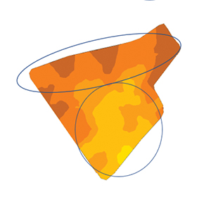
Pontosan mi is az a menedzsment zóna?
A talajszkennelés segítségével megtervezett talajvizsgálat alapján kijelölhetők az eltérő kezelést igénylő talajfoltok. Ezek lehatárolása még nem azonos a menedzsment zónákkal!
A menedzsment zónák azok, ahol érdemi, eltérő beavatkozási lehetőségünk van! Ezek kijelölésére nincs általános érvényű szabály, hiszen minden esetben gazdasági döntést is igényel: nem elegendő az eltérő adottságú területeket különböző módon előkészíteni, hanem az ültetvény állandó elemeit (támrendszer, öntözőrendszer, fajták elrendezése) is ennek megfelelően kell kialakítani. Ez azonban többletköltséggel is járhat…
Alacsony szervesanyagtartalmú talajoknál a legkritikusabb paraméter a humusztartalom. Máshol például a talaj mésztartalma okoz olyan eltérést, amit figyelembe kell vennünk. A kritikus tényező meghatározásában segítenek a talajtani szakértők.

Slide 37
Mire van még szükségünk?
Az egyik legalapvetőbb berendezés, amely nélkül nem képzelhető el a precíziós gazdálkodás, a meteorológiai mérőállomás. A piacon rendkívül sokféle kivitelben érhető el, de igyekezzünk kifejezetten agrometeorológiai célra készült eszközt beszerezni. Ezekhez többnyire opcióként számos hasznos szenzor is csatlakoztatható, így megoldhatjuk egyebek mellett az öntözésidőzítési feladatokat is, ill. a növényvédelmi munkát segítő döntéstámogató alkalmazásokat is el tudunk érni használatukkal. Nagyban segíti a munkánkat, ha az eszközt távolról is el tudjuk érni, így naprakész információhoz juthatunk akkor is, ha nem tartózkodunk az ültetvényünkben.
Ugyanakkor a hagyományos adatgyűjtési módok sem mellőzhetők: például a tápanyagellátottságról csak közvetlen mintavétellel tudunk pontos adatokhoz jutni. A megfelelő időpontban és helyesen begyűjtött minták vizsgálatát nem tudjuk megspórolni!

Slide 38
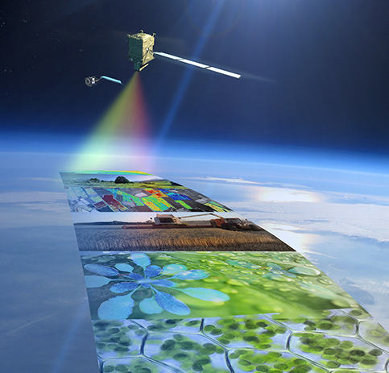
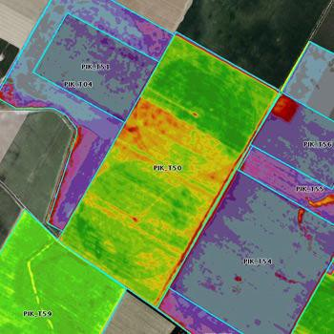
Ne féljünk kihasználni az új technológiák adta lehetőséget!
Az Európai Űrügynökség (ESA) számos adatbázisa ingyen elérhető. Kis türelemmel – vagy némi segítséggel – néhány naponta frissülő képhez juthatunk a saját ültetvényünkről. A fotoszintetikus aktivitás csökkenése nagyon érzékeny indikátora a növényeket érő stressznek – akár vízhiány, akár valamilyen károsító okozza is. Próbáljuk ki, rendkívül érdekes és hasznos elfoglaltság!

Slide 39
Kitől kaphatunk segítséget?
Ahogy több alkalommal már utaltunk is rá, a precíziós gyümölcstermesztés nem egy teljesen kiforrott rendszer. Sokkal inkább egy megvalósítandó cél, semmint a „polcról levehető” technológia.
Ma már Magyarországon is egyre több cég foglalkozik a precíziós gazdálkodást segítő szolgáltatások és termékek értékesítésével. Ezek egyes elemei nagyon hasznosak lehetnek a saját munkánkban is, így érdemes ezen cégek munkatársaival felvennünk a kapcsolatot.
A legtöbb újdonságot azonban ma még nemzetközi internetes oldalakon találhatunk…
A lényeg azonban az, hogy az interneten keresztül, vagy közvetlenül az egyes cégek reklámanyagaiból felénk érkező információkat igyekezzünk kritikusan értékelni, elsősorban abból a szempontból, hogy a saját gyakorlatunkban mi az, ami tényleg hasznos lehet.

Slide 40
És végül, mitől lesz „precíziós” a gyümölcstermesztés?
A precíziós gyümölcstermesztés legfontosabb célja, hogy minél kisebb környezeti terheléssel minél nagyobb mennyiségű és jobb minőségű termést állítsunk elő, ezáltal hosszútávon biztosítsuk a gazdálkodásunk sikerességét és fenntarthatóságát
Ennek érdekében igyekezzünk tevőlegesen alkalmazkodni a környezeti adottságokhoz. Nem a mesterségesen kialakított, teljesen homogén környezet létrehozása a cél, hanem az, hogy a térbeli és időbeli változékonyság ismeretében a növényállomány tényleges igényének megfelelő módon végezzük a művelési beavatkozásokat
Használjuk ki a modern információs technológia nyújtotta lehetőségeket, próbáljunk meg minél gyorsabban, pontosabb adatokat gyűjteni és döntéseinket ezekre alapozva hozzuk meg
Sok sikert az új technikák felfedezéséhez!

